Slide 1
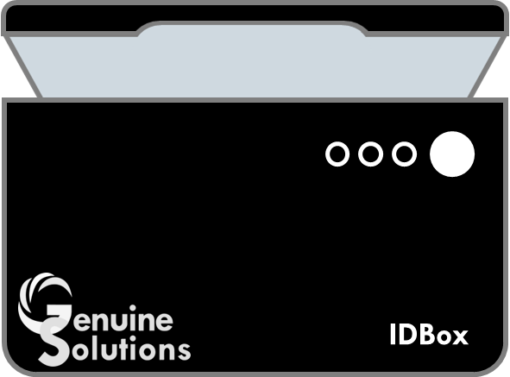
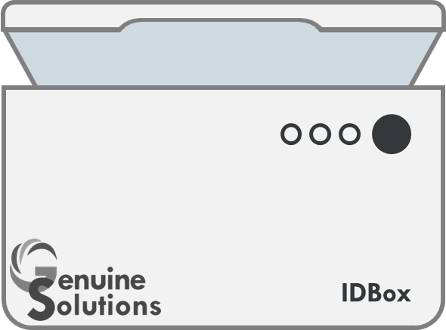
Solución de Escáner y Software para lectura con OCR de Documentos de Identidad y Pasaportes
JULIO 2025

Slide 2






ÍNDICE
INTRODUCCIÓN
GENUINE SOLUTIONS
PRODUCTOS
CLIENTES
INNOVACIÓN
CONTACTOS

Slide 3

INTRODUCCIÓN
La idea central de nuestro grupo empresarial es tener una plataforma informática de hardware y software (incluyendo Cloud) para la “identificación, lectura, validación e integración con otros sistemas de la información” para documentos de identidad de diferentes tipos y países, cumpliendo con los requisitos de seguridad y confidencialidad de la información, donde realice una lectura de manera rápida, completa y con calidad.

Slide 4
¿QUIÉN ES GENUINE SOLUTIONS?
Genuine Solutions es una empresa mexicana, bajo un modelo de colaboración con otras empresas independientes en otros países como: Costa Rica, India y Argentina.
Focalizada en el mundo de la identidad fisica y digital, Genuine Solutions da soluciones para las necesidades del Onboarding Digital y la generación de información a partir de los datos, buscando ser la opción de mayor valor agregado, con el principal objetivo de mejorar la eficiencia de nuestros clientes, con los siguientes principios:
  Calidad y metodología, excelencia en nuestros servicios.
  Precios justos y flexibilidad.
  Seguridad y confidencialidad de la información.
  Transferencia de conocimiento y mejores prácticas al cliente.
Consultoría de Negocios
Consultoría en Tecnología de Información
Implantación de Desarrollos y Aplicaciones con Licencias
Servicios de Soporte y Manteni-miento

Slide 5


FILOSOFÍA DE CONSULTORA BOUTIQUE
El concepto boutique en las consultorías, hace principalmente referencia al grado de especialización ya sea de servicios o de nicho de mercado, teniendo como principales ventajas:
Servicios a la medida de las necesidades y circunstancias únicas de cada cliente.
Trato totalmente personalizado. Relación estrecha con cada cliente.
Entendimiento de las necesidades de empresas multinacionales, nacionales y familiares.
Comunicación directa con los dueños.
Contar con alto grado de expertise en los campos de especialización.
Menor inversión económica vs. grandes firmas.
Los clientes se aseguran un trato y servicio diferenciado que les permiten tener la confianza desde el diseño de la estrategia, la ejecución y el seguimiento a cada uno de los procesos. Los dueños dan la garantía y seguridad a los clientes de obtener un servicio que supere sus expectativas.

Slide 6
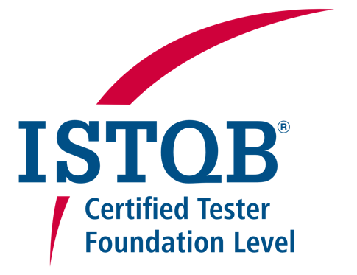





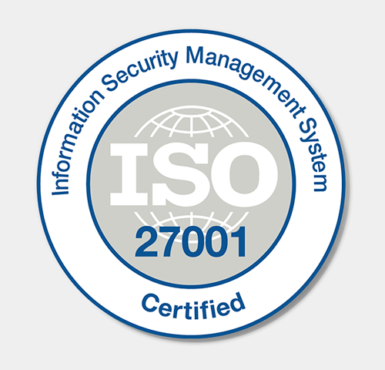


METODOLOGÍA
Todos los productos se orientan a las seguridad y a la confidencialidad de datos
La metodología de proyectos de PMI es la que se utiliza para el seguimiento y control de los proyectos
El desarrollo se realiza utilizando la metodologia ágil SCRUM
El testing de las aplicaciones se realiza con la metodología de ISTQB
Los procesos de la empresa se realizan bajo el estándar de ISO 9001

Slide 7









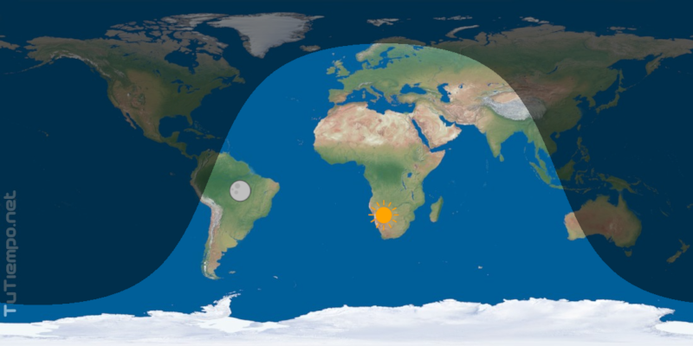
PRESENCIA REGIONAL
2007 – Ciudad de México
2021 – Mysore
2014 – San José
+ 4M USD de facturación promedio anual.
0 Endeudamiento externo (Capital Propio).
+ 50 colaboradores
+ 1000 clientes.
+ 18 años de vida.
7 x 24
2017 – Buenos Aires
7

Slide 8

¿POR QUÉ GENUINE SOLUTIONS?
Somos un grupo de profesionales de diferentes especialidades de las ciencias administrativas e informáticas, que brindamos servicios de consultoría de alta calidad, armonizando personas, procesos y tecnología. Nuestro modelo de consultoría está basado en proveer servicios de valor agregado que le permitan a nuestros clientes cumplir con sus metas y objetivos estratégicos. Nuestra estructura de costos administrativos asociados es menor a la de las empresas corporativas, lo cual nos permite ser más competitivos en precios y condiciones, sin afectar la calidad de los servicios.
FLEXIBILIDAD
EN LA NEGOCIACIÓN
Y PRECIOS ADECUADOS
NUESTRAS CEDES EN CIUDADES DE MÉXICO Y MADRID.
ALIANZAS SÓLIDAS CON PRODUCTOS DE CALIDAD
CAPACIDAD CONSULTIVA DE PREVENTA
PRODUCTOS DE DESARROLLO PROPIO
PROFESIONALES CON AMPLIA EXPERIENCIA EN CUMPLIMIENTO DE PROYECTOS
SITUACIÓN
FINANCIERA SIN DEUDAS
PRESENCIA REGIONAL
FILOSOFÍA DE INNOVACIÓN
Notes:
VA A HABER LISTA DE PRODUCTOS PROPIOS?

Slide 9


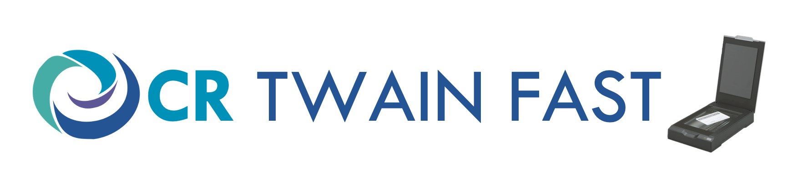
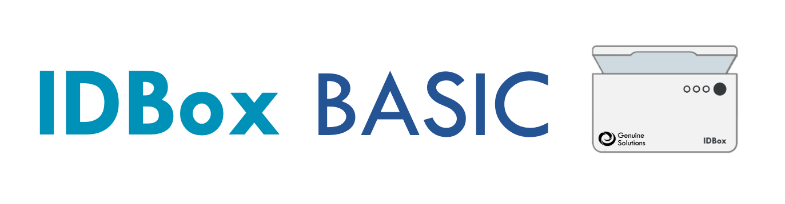


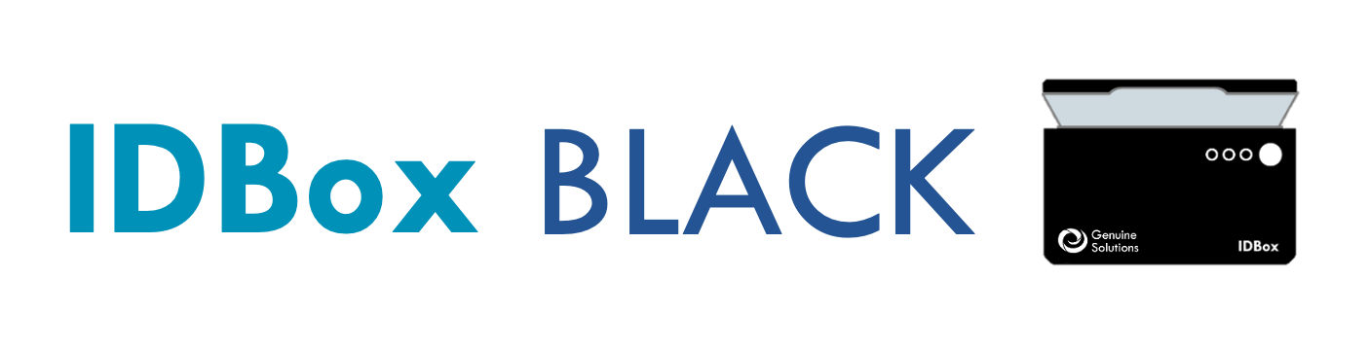


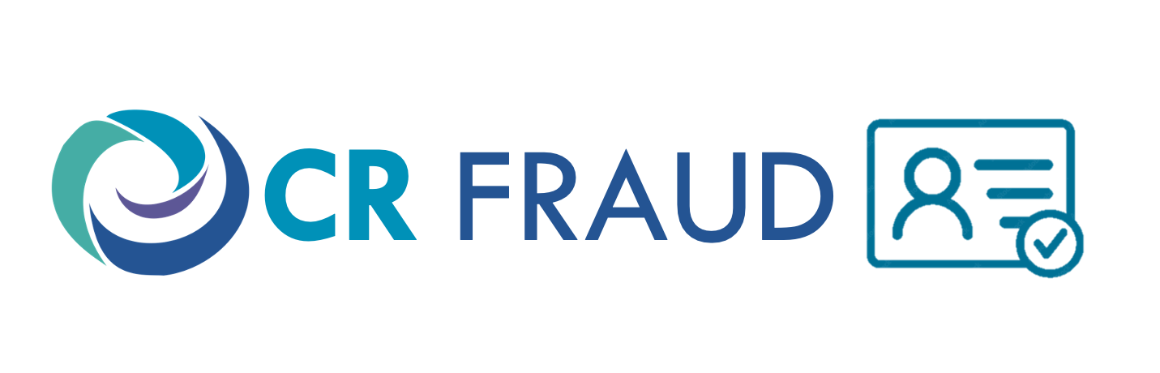
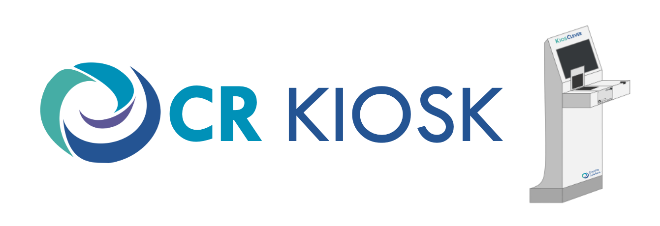

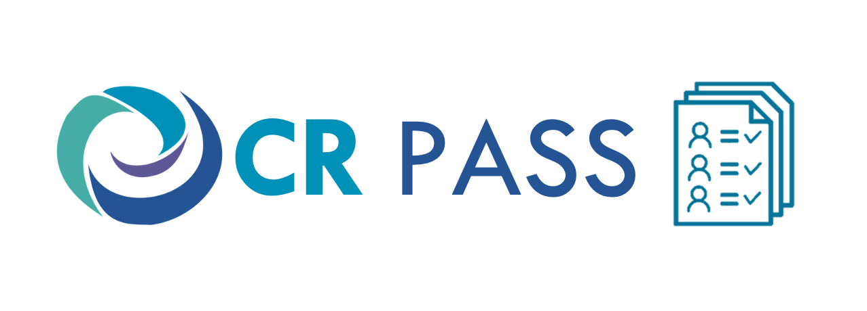

MAPA DE PRODUCTOS PROPIOS
Software para la integración de un Scanner TWAIN con y OCR Fast
Software y Hardware para OCR y RFID de documentos
Software para la integración de IDBox y OCR Fast con Sistemas de Gestión Hotelera (PMS) y otros Cores de diferentes industrias
Lectura rápida de documentos de identidad nacional y pasaportes con luz blanca con OCR de MRZ y VIZ
Aplicación móvil de lectura de documentos de identidad con OCR que verifica medidas de seguridad con reconocimiento facial por biometría.
Lectura rápida y autenticación con OCR de MRZ y VIZ y 3 luces (Blanca, IR y UV) de documentos de identidad nacional y pasaportes
Software de lectura de documentos (comprobantes domicilio, impuestos, dictámenes jurídicos y estados de cuenta bancarios)
Kiosco de autoservicio multimedia para operaciones de “OnBoarding” de clientes.
Software en la infraestructura del cliente para la lectura de documentos de identidad .
Software de control de acceso, que permite el registro de huéspedes y visitas.

Slide 10
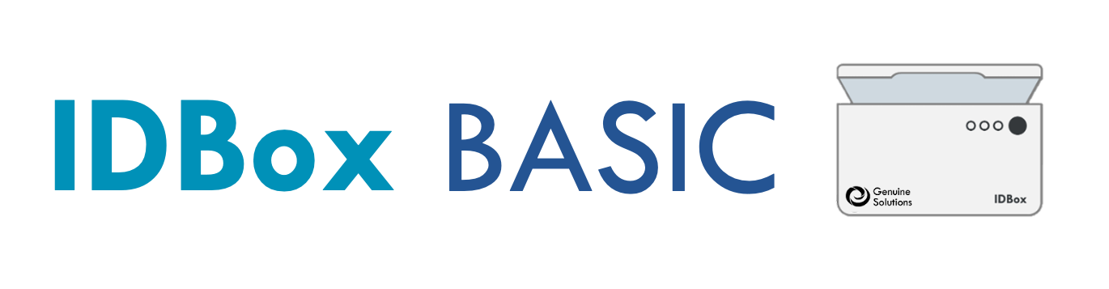
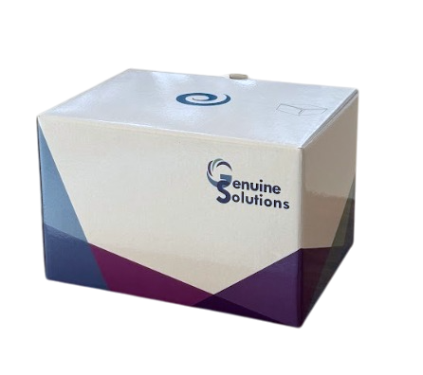
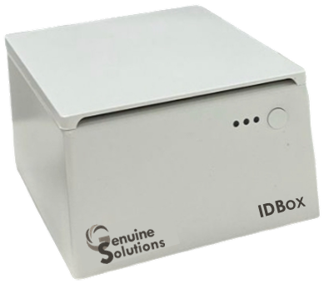

Hardware (escáner) para la lectura rápida de documentos de identidad
Diseñado para todo tipo de documentos ID.
Captura el documento en 600ms/frame.
Funcionamiento intuitivo.
Se vende en paquete con el Software OCR Fast (IDFast).
Hardware
Plug & Play
Imagen de Alta Resolución
Alta Fiabilidad
Una solución rápida, segura y eficiente.
(USB2) Sin fuente de alimentación
Luz Blanca
Tecnología LED, sin partes móviles
La combinación de un escáner que captura el documento de identidad en menos de 2 segundos, juntamente con un avanzado software OCR para la lectura y verificación de las medidas de seguridad de los documentos, permite reducir los tiempos de espera de los clientes, registrar sus datos de forma rápida y sin errores, y prevenir el fraude por falsificación documental
Identifica automáticamente de qué documento se trata.
Recorte automático de la firma, la foto y la imagen.
Adaptable a nuevos tipos de documentos de identidad.
Lectura y extracción de todos los campos en menos de 2 segundos.
Lee documentos de más de 100 países.
Motor de reconocimiento óptico de caracteres (OCR) de alta fiabilidad (IDFAST)
Lectura indiferente de la posición del documento.
Mínimo 2 versiones anuales evolutivas.
CARACTERÍSTICAS
ESPECIFICACIONES TÉCNICAS
Fácil integración: SDK disponible en DLL, COM y Active X.
Integración rápida y fácil en aplicaciones de terceros.
Adquisición de la imagen controlada directamente del SDK.

Slide 11
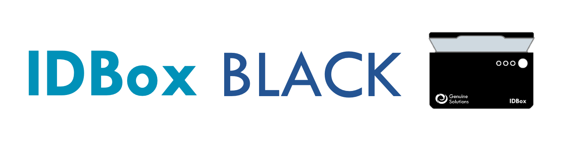
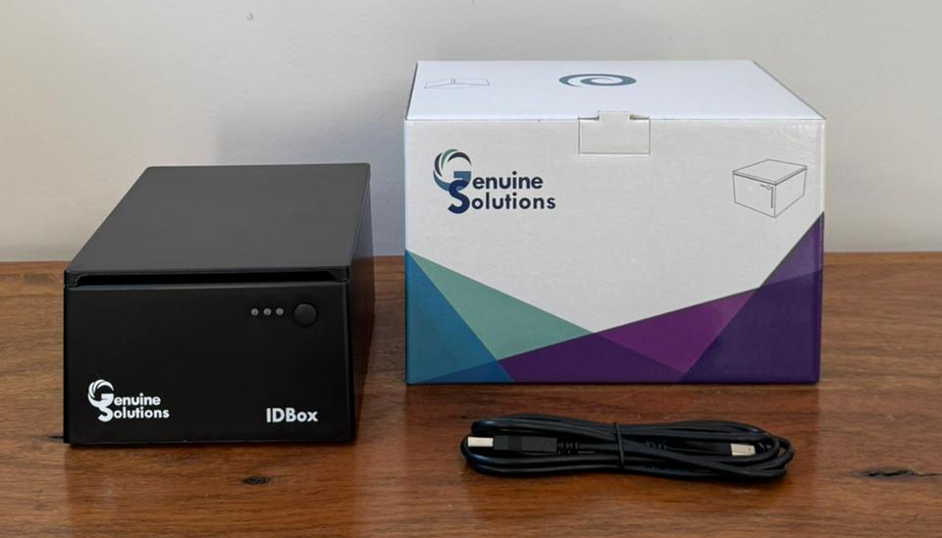
Hardware (escáner) para la validación y autenticación de documentos de identidad
Diseñado para los documentos INE y pasaportes mexicanos.
Se vende en paquete con el Software OCR Fraud (IDFraud).
Permite detectar con luz infrarroja la impresión con tinta de seguridad B900.
Permite detectar características especiales con Luz UV.
Hardware
Plug & Play
Imagen de Alta Resolución
Alta Fiabilidad
Una solución segura y confiable para detectar autenticidad de documentos.
(USB2) Sin fuente de alimentación
Luz blanca, IR y UV.
Verificación de características de seguridad del documento.
Tecnología LED, sin partes móviles
Identifica automáticamente de qué documento se trata.
Recorte automático de la firma, la foto y la imagen.
Adaptable a nuevos tipos de documentos de identidad.
Lectura y extracción de campos VIZ y MRZ en menos de 5 segundos.
Lee otros documentos de más de 100 países.
Motor de reconocimiento óptico de caracteres (OCR) de alta fiabilidad
(IDFraud de Mitek) con 3 luces.
Lectura indiferente de la posición del documento.
Se prevé la liberación de la nueva versión OCR a fines de 2024.
ESPECIFICACIONES TÉCNICAS
Fácil integración: SDK disponible en DLL, COM y Active X.
Integración rápida y fácil en aplicaciones de terceros.
Adquisición de la imagen controlada directamente del SDK.
Autenticación de documentos a partir de luz blanca, IR y UV.
CARACTERÍSTICAS

Slide 12

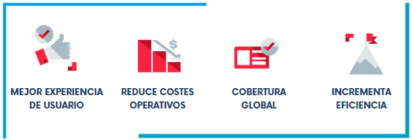



Software de lectura rápida con OCR de documentos de identidad de más de 100 países
Tecnología para lectura rápida y eficiente de documentos de identidad y pasaportes.
Eliminación del papel.
Rápido ROI.
Ahorro de tiempo de transcripción.
Generación de parte de entrada de viajeros que solicita la policía.
+20%
Acelera los procesos operativos
+99%
Datos sin errores
UX
Mejorada
+
Ingresos de negocios
¿
?
Cómo funciona
Identifica automáticamente de qué documento se trata.
Lectura y extracción de los campos definidos con VIZ y MRZ en menos de 5 segundos con el IDBox.
Lectura indiferente de la posición del documento.
Recorte automático de la firma, la foto y la imagen del documento.
Lee documentos de 100 países.
Estimado 2 versiones anuales evolutivas.
Adaptable a nuevos tipos de documentos de identidad (el tener mantenimiento de la licencia al día garantiza poder contar con la última versión de todos los documentos mapeados).
Motor de reconocimiento óptico de caracteres (OCR) de alta fiabilidad.
Captura id con escáner IDBox
CARACTERÍSTICAS
Lectura de documentos id
ESPECIFICACIONES TÉCNICAS
Datos extraídos en 5 segundos
Fácil integración: SDK disponible en DLL, COM y ActiveX.
Integración rápida y fácil en aplicaciones de terceros.
Adquisición de la imagen controlada directamente del SDK.

Slide 13
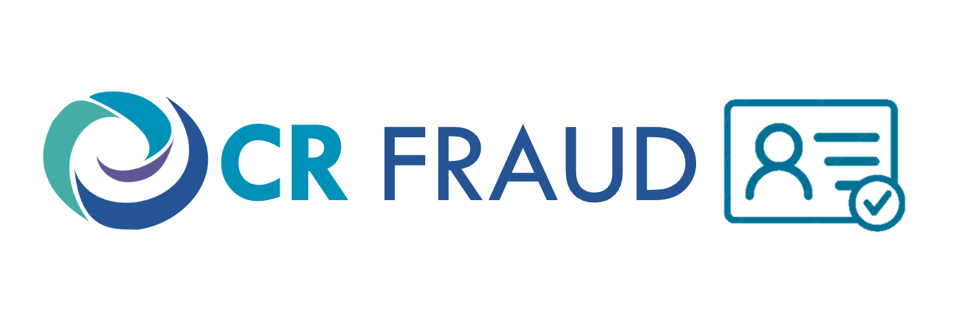
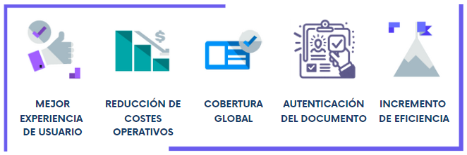

Software de lectura y autenticación con OCR y 3 luces (Blanca, IR y UV) de documentos de identidad mexicanos (INE y Pasaporte)
Tecnología para lectura segura y confiable para detectar la autenticidad de los documentos de identidad y pasaportes
Eliminación del papel.
Rápido ROI.
Ahorro de tiempo de transcripción.
Autenticación de documento controlando la tinta de seguridad B900 y otras características de seguridad con la luz ultravioleta.
+20%
Acelera los procesos operativos
+99%
Datos sin errores
UX
Mejorada
+ 95%
Detección de fraudes
+
Ingresos de negocios
¿
?
Cómo funciona
Identifica automáticamente de qué documento se trata.
Lectura y extracción de los campos definidos con VIZ y MRZ, con validación de luz UV e IR en menos de 5 segundos.
Lectura indiferente de la posición del documento.
Recorte automático de la firma, la foto y la imagen del documento.
Adicionalmente, lee y autentica documentos de más de 100 países.
Adaptable a nuevos tipos de documentos de identidad (el mantenimiento de la licencia al día garantiza poder contar con la última versión de todos los documentos mapeados).
Motor de reconocimiento óptico de caracteres (OCR) de alta fiabilidad.
Captura id con escáner IDBox Black
Lectura de documentos id
CARACTERÍSTICAS
Verificación de autenticidad con luces
ESPECIFICACIONES TÉCNICAS
Fácil integración: SDK disponible en DLL, COM y ActiveX.
Integración rápida y fácil en aplicaciones de terceros.
Adquisición de la imagen controlada directamente del SDK.
Datos extraídos en 5 segundos

Slide 14

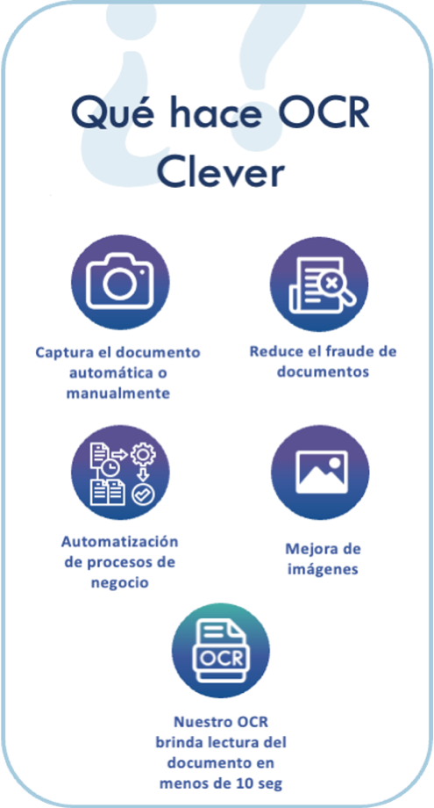
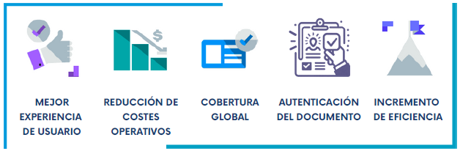
Software de lectura de documentos (comprobantes domicilio, impuestos, dictámenes jurídicos y estados de cuenta bancarios)
Solución que previene el fraude de diferentes documentos (comprobantes domicilio, impuestos, dictámenes jurídicos y estados de cuenta bancarios), permite detectar y leer automáticamente, y en tiempo real el documento para extraer la información; aplicando validaciones para mantener la integridad de la información.
Comparamos medidas de seguridad del documento y sólo realizamos la lectura OCR de un documento auténtico.
Fácilmente integrable con todos los sistemas.
Lee, procesa y valida los datos del documento.
Permite configurar experiencia de usuario.
Mayor velocidad que otras soluciones inteligentes.
El proceso es sencillo: se detecta el documento automáticamente en tiempo real, se visualiza la imagen capturada y se realiza la lectura del documento en un solo paso, mediante cualquier dispositivo móvil.
¿
?
Cómo funciona
Captura el documento automática o manualmente
Reduce el fraude de documentos
Automatización de procesos de negocio
Mejora de imágenes
ESPECIFICACIONES TÉCNICAS
Fácil integración: API disponible.
Integración rápida y fácil en aplicaciones de terceros.
Adquisición de la imagen controlada directamente del API.
Nuestro OCR brinda lectura del documento en menos de 10 seg.

Slide 15

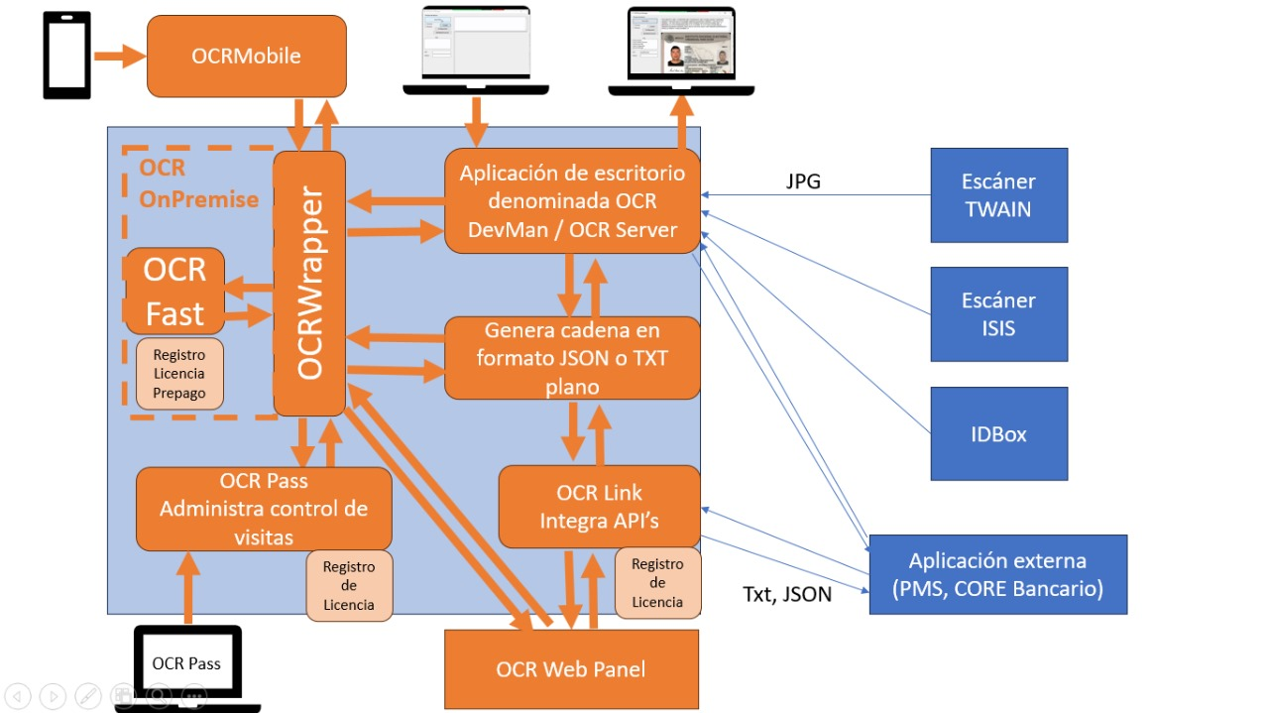
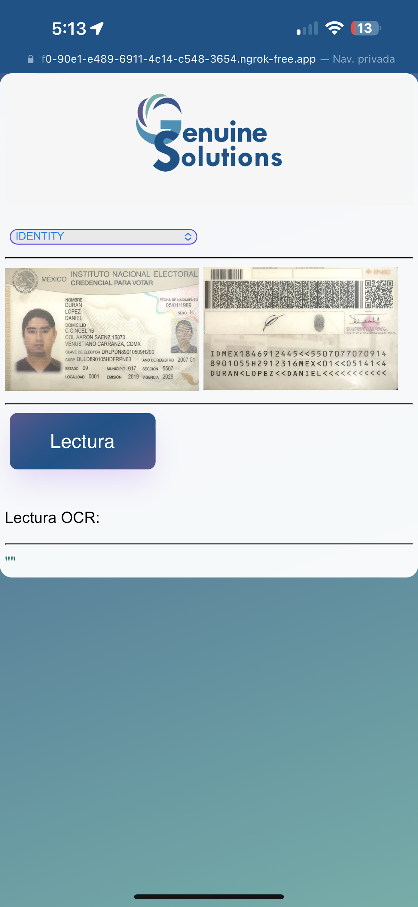
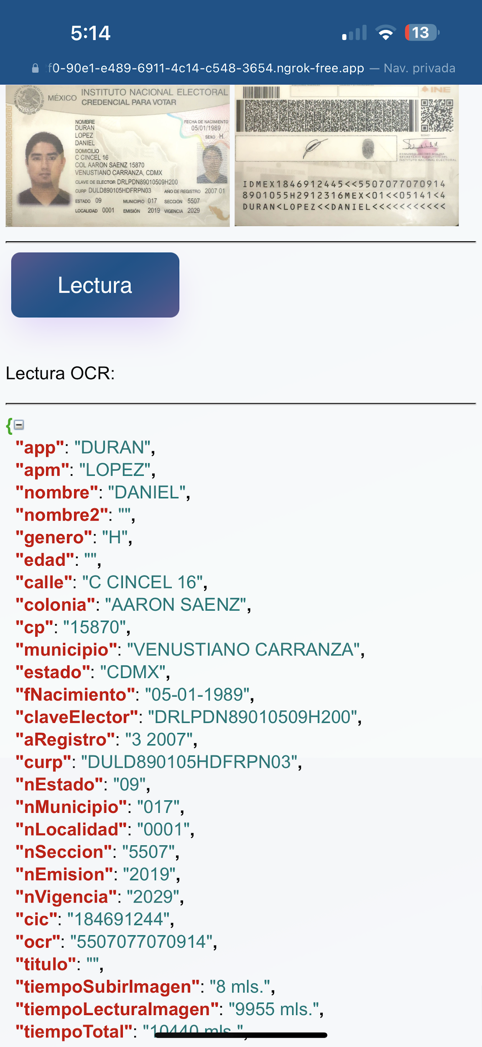

Software con “soft appliance” para instalación en cliente o nube la nube para API de documentos de identidad.
Software en la nube para la lectura de documentos de identidad, su uso es desde cualquier dispositivo mediante un navegador web.
Eliminación del papel.
Rápido ROI.
Se integra al sistema del cliente como WebSDK
No requiere de un dispositivo fijo (escáner)
La respuesta con la información del documento es manipulable por el sistema del Cliente, puede ser mapeado en un formulario o mostrado en una pantalla adicional:

Slide 16
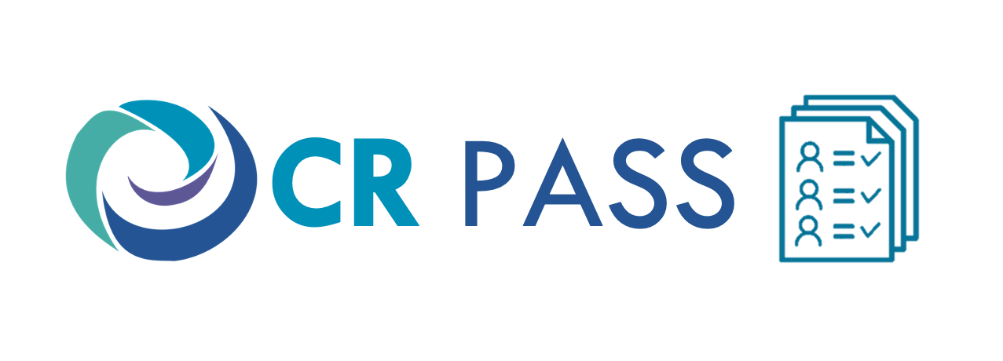
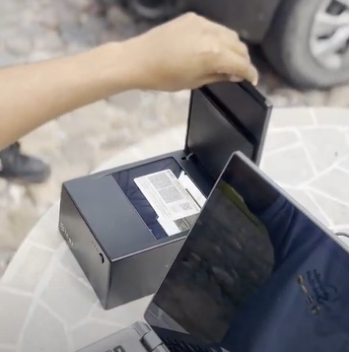

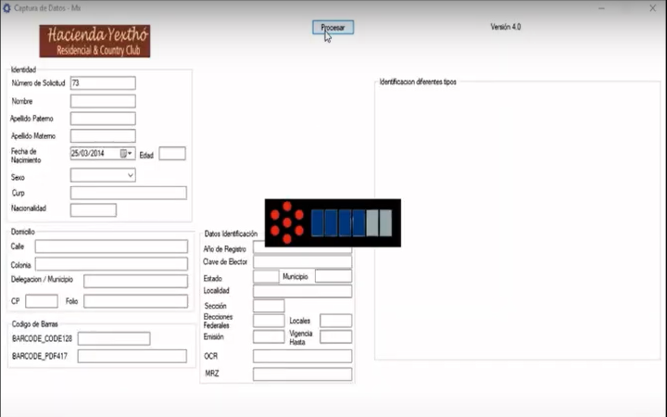
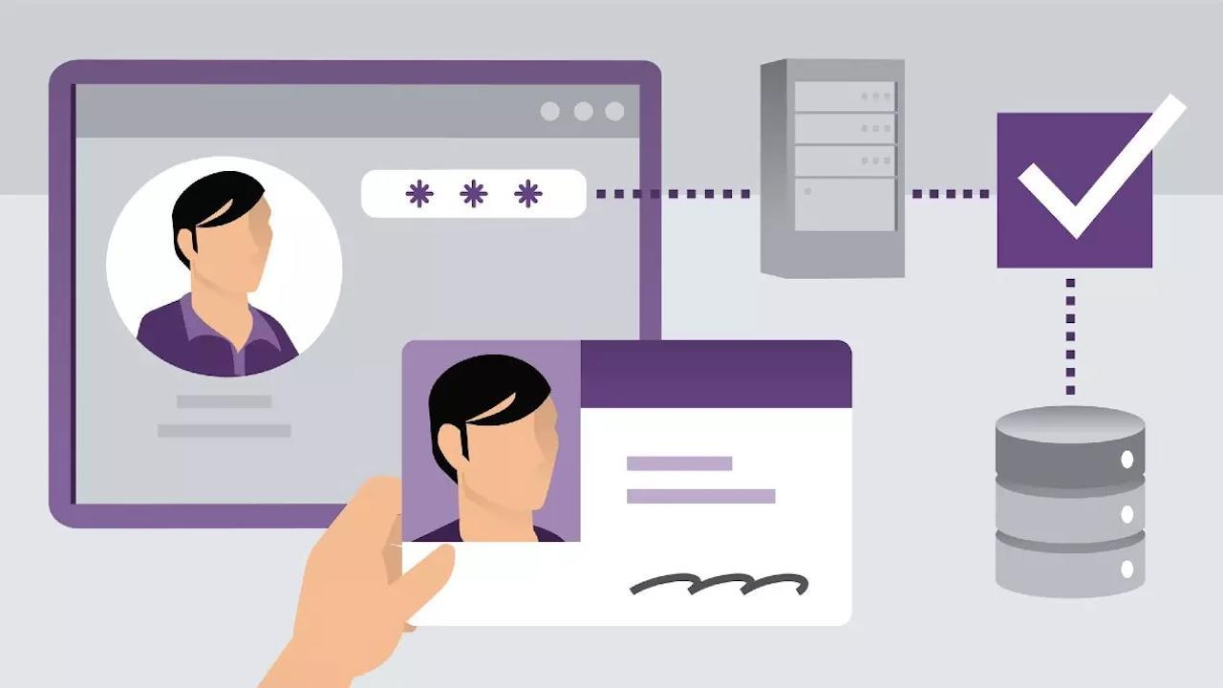
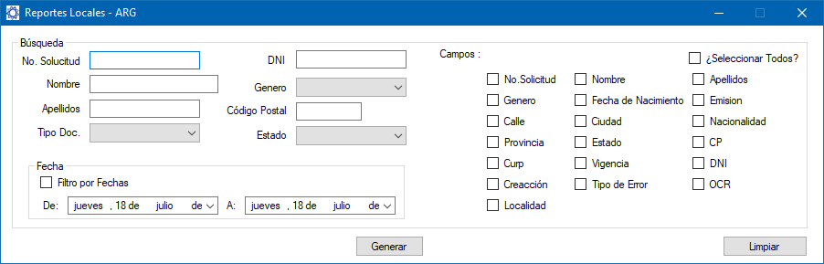

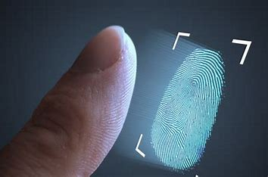
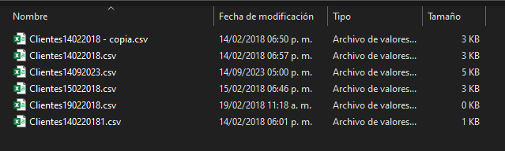
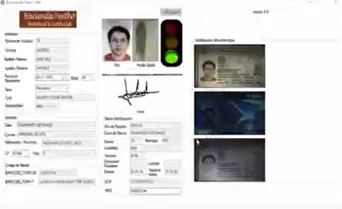
Software de control de acceso, que permite el registro de huéspedes y visitas.
Tecnología para lectura rápida y eficiente de documentos de identidad para el control de accesos.
Eliminación del papel.
Ahorro de tiempo de transcripción.
Registro a partir de la lectura de la identificación oficial (INE/IFE)
Registro en una base de datos, generando un reporte.
Extracción de datos de Identificaciones oficiales.
Autenticación de identificación oficial, emitiendo alertas en caso de detectarse documentos no auténticos.
Módulo para corregir datos leídos, por identificaciones maltratadas o con datos poco legibles.
Obtención de imágenes de los documentos (anverso, reverso, foto y firma).
Visualización de los datos extraídos de las identificaciones y huellas dactilares, así como de los resultados de la verificación.
Permite la operación fuera de línea.
CARACTERÍSTICAS

Slide 17

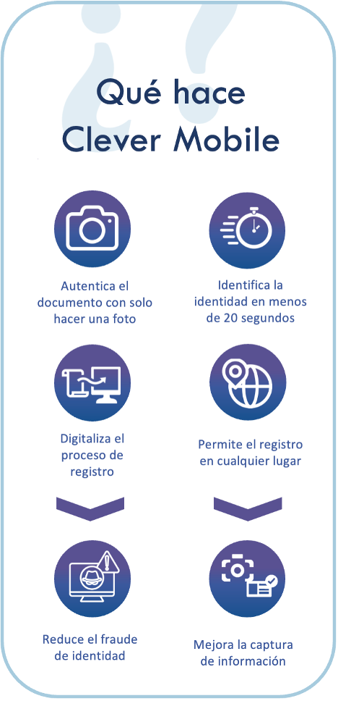



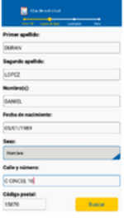

¿
?
Cómo funciona
Nuestra aplicación móvil extrae información de identificaciones mediante la lectura de OCR y comparamos la fotografía del documento de identidad con una selfie del cliente en tiempo real, de este modo nos aseguramos de que se trata de un usuario auténtico.
Verifica las medidas de seguridad de las identificaciones e incorpora el reconocimiento facial por biometría.
Solución totalmente automática
No se requiere manipulación de documentos
Mucho más rápida que cualquier otra solución existente
Registra los datos sin errores
Se integra fácilmente en todos los campos del documento (celular, e-mail, etc.)
Autentica el documento con solo hacer una foto
Identifica la identidad en menos de 20 segundos
Digitaliza el proceso de registro
Permite el registro en cualquier lugar
Reduce el fraude de identidad
Mejora la captura de información

Slide 18
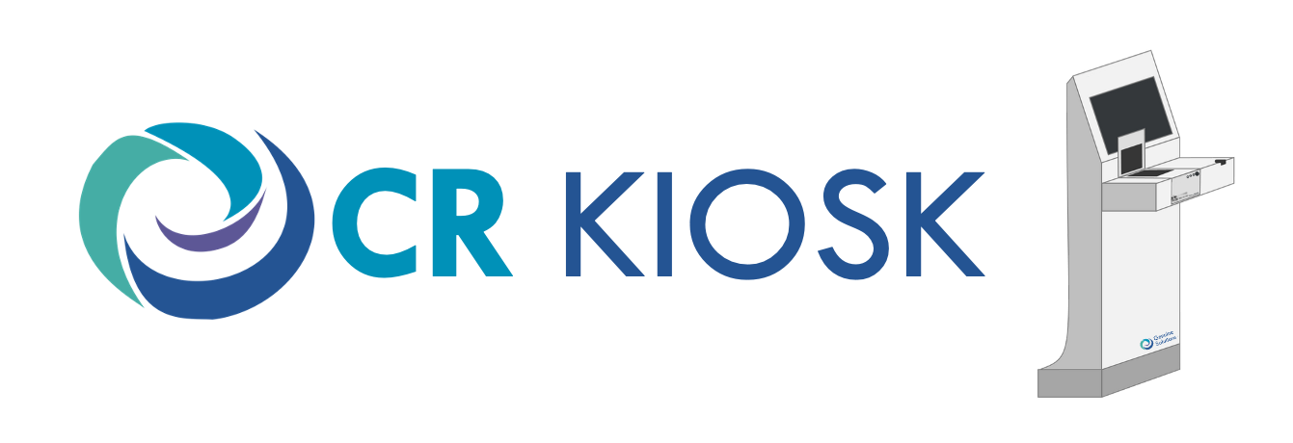
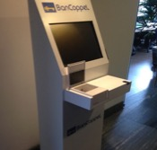
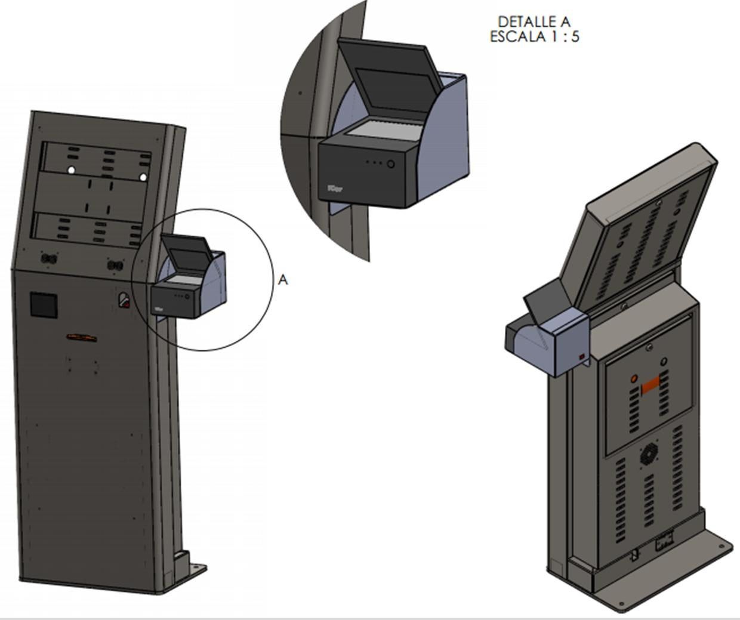
Kiosco de autoservicio multimedia para operaciones de “OnBoarding” de clientes.
Permite realizar el proceso de OnBoarding del cliente mediante un hardware denominado KioskClever y el software de integración de todos los periféricos que utiliza Genuine Solutions. Puede usarse una solución de integración a medida para cada institución.
Para el modelo físico se tiene un prototipo con los siguientes elementos:
Gabinete de Kiosco Monitor 17"
Lector de Huella Mecanismo / Miniprinter Lector de Banda Magnética CPU
Slim line de acero al carbón, calibre 16, troquelado y fabricado con la más avanzada tecnología y terminado con pintura electrostática.
Diseñado para poder incluir un lector validador de documentos de identidad

